Slide 1


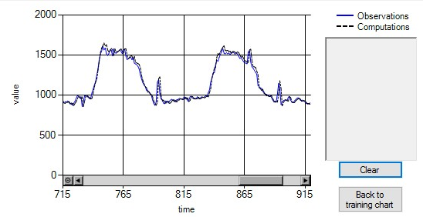
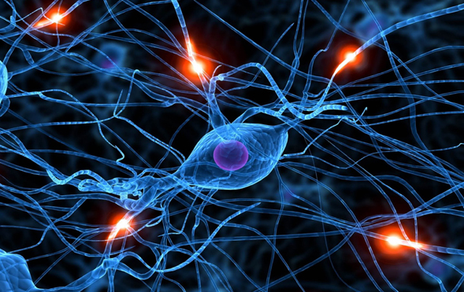
TRƯỜNG ĐẠI HỌC BÁCH KHOA TP. HỒ CHÍ MINH KHOA KHOA HỌC VÀ KỸ THUẬT MÁY TÍNH
LUẬN VĂN TỐT NGHIỆP
Ngành Khoa học Máy tính
GVHD: PGS.TS Dương Tuấn Anh
SVTH: Nguyễn Huy Khánh 51201637
Đề tài
Nội dung
Kết hợp giải thuật lan truyền ngược và mô phỏng luyện kim để huấn luyện mạng neuron cho công tác dự báo dòng chảy trên sông
Kết quả huấn luyện trên bộ dữ liệu dòng chảy
N | MAE | MAPE | SSE | MSE
1 | 31.725253 | 3.02% | 2589317.173 | 2589.31717
2 | 32.3948708 | 3.04% | 2431597.684 | 2431.59768
3 | 32.2126384 | 3.01% | 2725449.192 | 2725.44919
4 | 30.8143836 | 3.01% | 2413180.626 | 2413.18063
5 | 30.5861712 | 2.91% | 2443858.14 | 2443.85814
AVR | 31.5466634 | 2.9975% | 2520680.563 | 2520.68056
Mục tiêu
Nắm bắt những cơ sở lý thuyết nền tảng về mạng nơ-ron nhân tạo.
Tìm hiểu và hiện thực các giải thuật huấn luyện mạng nơ-ron:
Giải thuật lan truyền ngược
Giải thuật tìm kiếm cục bộ ngẫu nhiên hóa
Giải thuật mô phỏng luyện kim
- Áp dụng các mô hình huấn luyện kết hợp các giải thuật trên vào công tác dự báo dòng chảy trên sông

